Slide 1
Perancangan Sistem Informasi Pengelolaan Data Karya Ilmiah/Skripsi Mahasiswa
Nama Kelompok :
Hendro – 3311811009
Hendra Febrian – 3311811023
Nadya Alisa Sesiq M K - 3311811039

Slide 2
Deskripsi Tugas
Pencatatan karya ilmiah mahasiswa/mahasiswi pada Perguruan Tinggi AkuBelajar masih menggunakan sistem manual dimana data-data suatu pembuatan karya ilmiah tersebut masih mengandalkan lembar catatan karya ilmiah dan disimpan di suatu rak/lemari. Hal ini berakibat pada sulitnya pencarian data berdasarkan tema karya ilmiah yang dibuat oleh mahasiswa sebelumnya. Sebagai alternatif dibuatlah suatu sistem pengolahan data karya ilmiah mahasiswa yang terkomputerisasi dan datanya disimpan menggunakan database. Pihak yang memiliki akses untuk menginputkan data karya ilmiah mahasiswa adalah program studi.

Slide 3
Deskripsi Tugas
Program studi dapat menghapus data, mengganti Data, menambah data (full control). Program studi dapat melihat berapa banyak tema,judul dan jumlah karya ilmiah yang sudah dibuat oleh mahasiswa dalam bentuk grafik batang dan terdapat laporan dalam bentuk non grafik atau tulisan. Program studi dapat mencetak langsung laporan karya ilmiah berupa tulisan yang ditentukan berdasarkan tahun akademik. Database disimpan di komputer server dimana yang bertanggung jawab adalah administrator. Dengan adanya sistem ini mahasiswa akan diuntungkan dalam mencari data dosen pembimbing, mencari datakarya ilmiah yang sudah dibuat oleh mahasiswa sebelumnya, dan dapat melihat histori/isi ringkasan dari beberapa judul yang telah dibuat oleh mahasiswa sebelumnya. Sistem ini dapat diakses melalui komputer di area atau lingkungan yang terkoneksi dengan jaringan lokal di Perguruan Tinggi AkuBelajar.

Slide 4
Kebutuhan Fungsional
Dosen Prodi berhak menghapus dan mengelola data karya ilmiah/skripsi mahasiswa.
Mahasiswa dapat memperoleh informasi lengkap mengenai referensi judul karya ilmiah / skripsi dari mahasiswa angkatan sebelumnya.
Dosen Prodi dapat melihat jumlah tema, judul, dan jumlah karya ilmiah yang telah dibuat oleh mahasiswa dalam bentuk grafik batang dan terdapat laporan dalam bentuk non grafik atau tulisan.
Mahasiswa dapat mencari data Dosen Pembimbing.
Dosen Prodi dapat mencetak langsung karya ilmiah / skripsi berupa tulisan yang ditentukan berdasarkan tahun akademik.
Dosen Prodi dapat mencetak laporan karya ilmiah/skripsi.

Slide 5
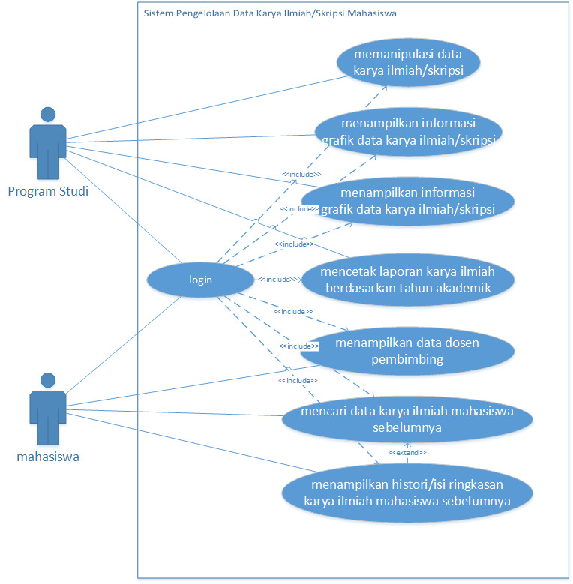
Use Case

Slide 6
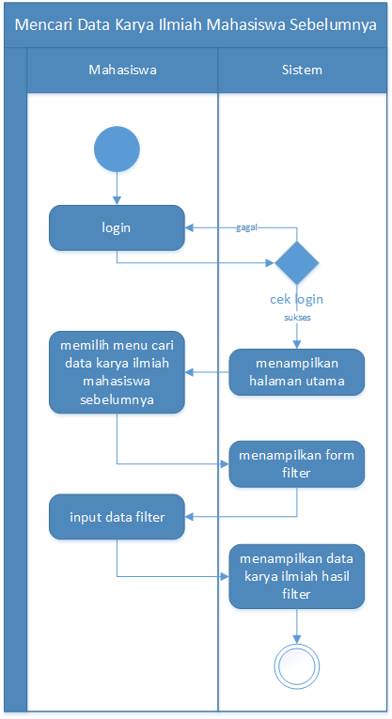
Activity Diagram - Mencari data karya ilmiah sebelumnya.

Slide 7
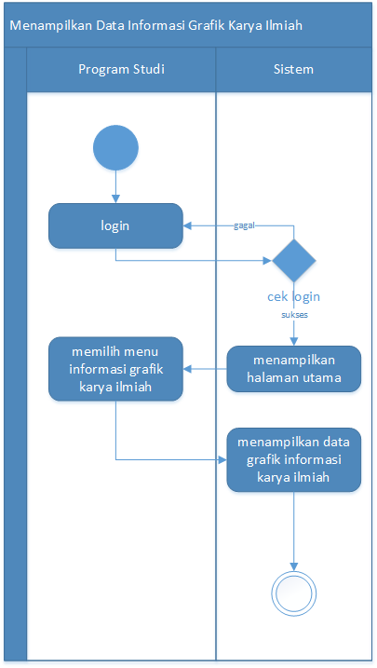
Menampilkan grafik

Slide 8

Menampilkan nongrafik

Slide 9
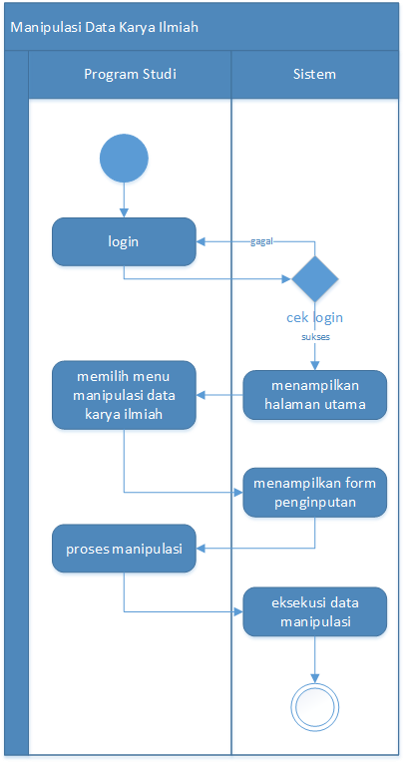
Memanipulasi data karya ilmiah

Slide 10
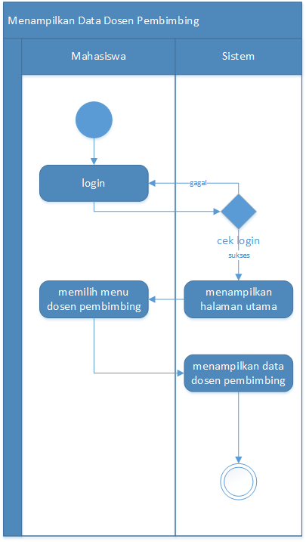
Menampilkan data dosen pembimbing

Slide 11
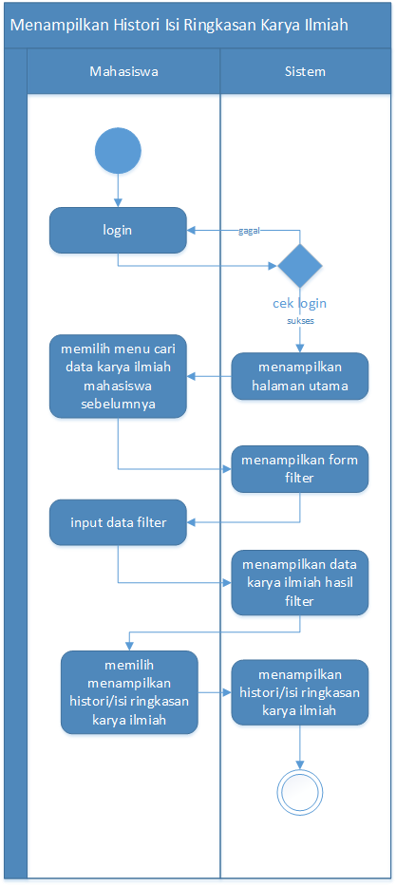
Menampilkan histori

Slide 12
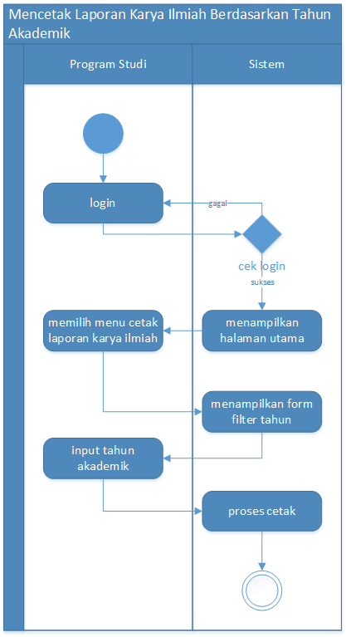
Mencetak laporan

Slide 13
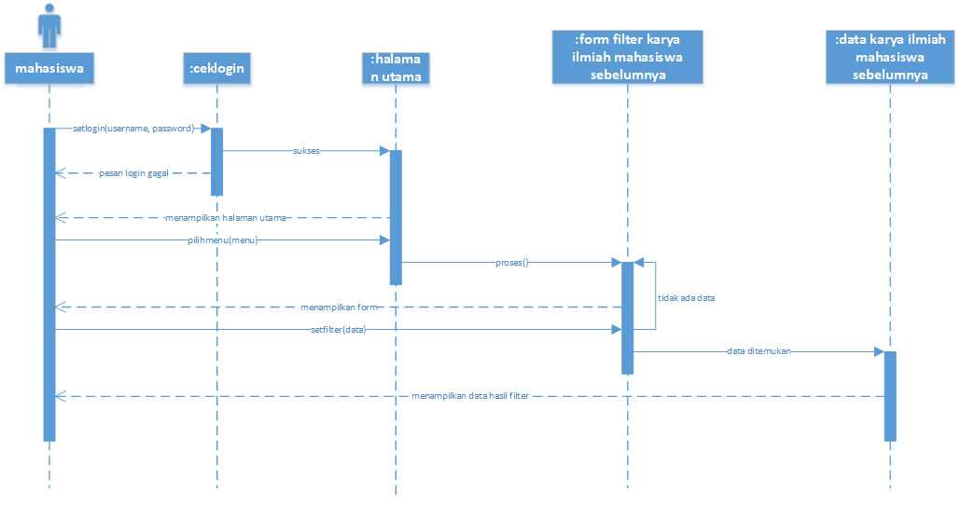
UML Sequence Mencari Data Karya Ilmiah/Skripsi

Slide 14
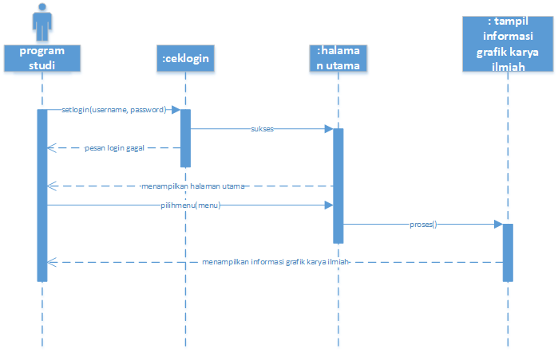
Sequence menampilkan grafik data karya ilmiah/skripsi mahasiswa

Slide 15
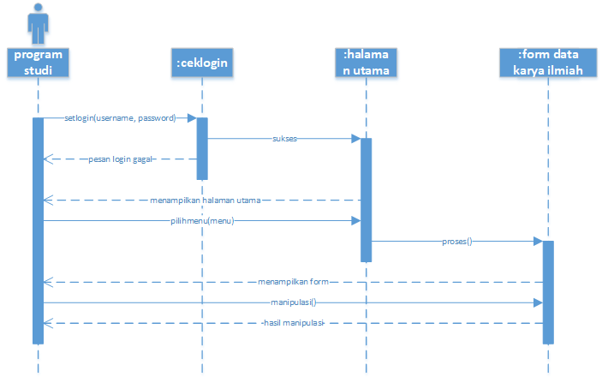
Sequence memanipulasi data karya Ilmiah

Slide 16
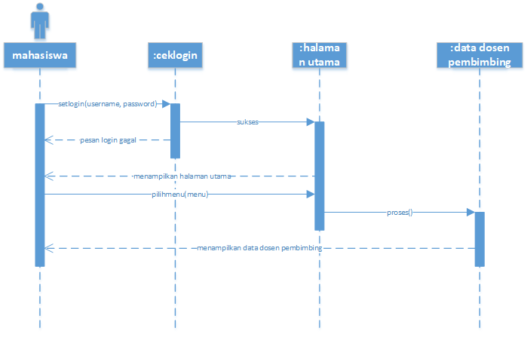
Sequence mencari data dosen pembimbing

Slide 17
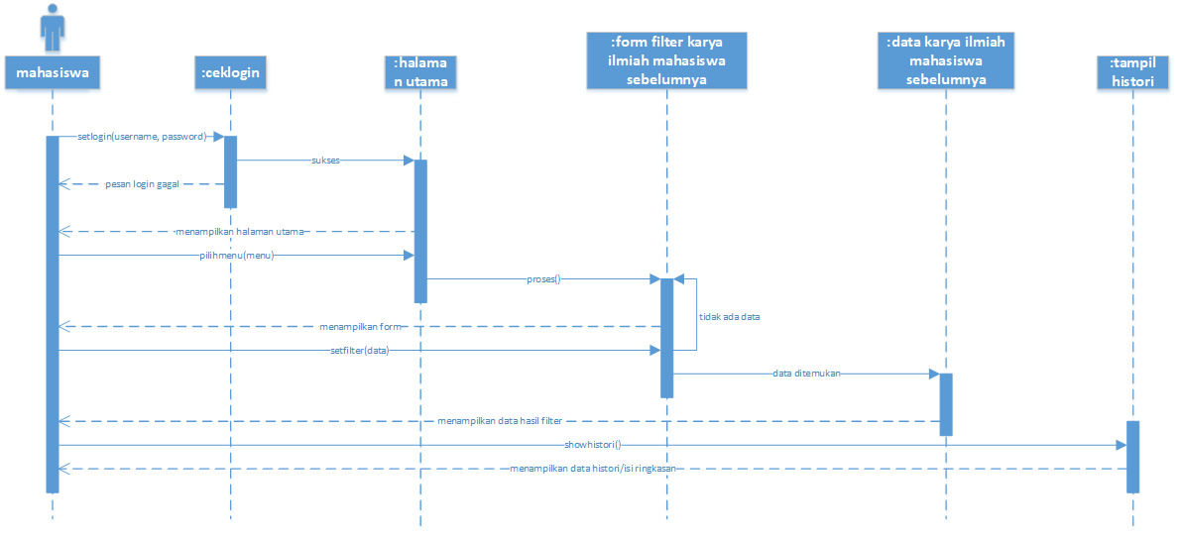
Sequence menampilkan histori

Slide 18
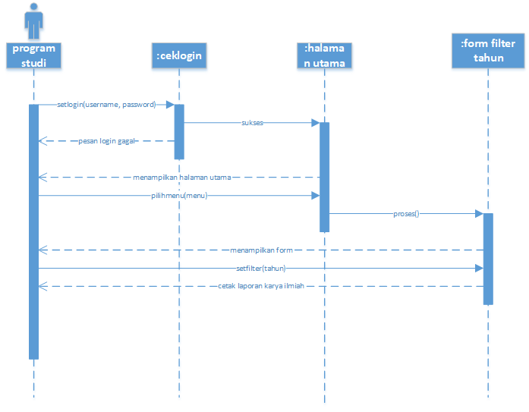
Sequence mencetak laporan

Slide 19

Sequence menampilkan non grafik

Slide 20
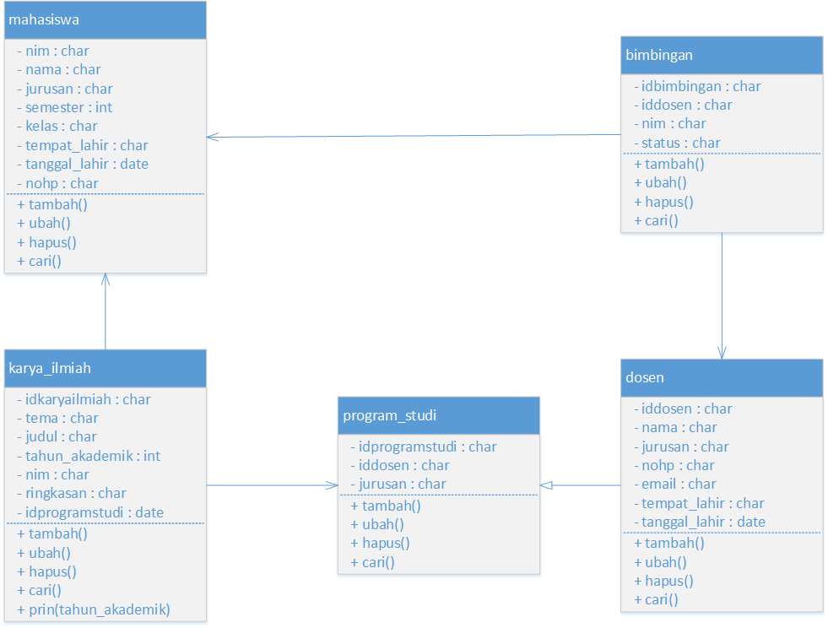
Class diagram

Slide 21
Manajemen Kualitas Perangkat Lunak
Safety & Security Aplikasi ini dilengkapi dengan sistem login.
Reliability Aplikasi ini dapat mempermudah Dosen Prodi memanipulasi data karya ilmiah mahasiswa.
Resilience & Robustness Aplikasi ini memiliki validasi untuk mencegah error yang disebabkan oleh user
Understandability Aplikasi ini memiliki panduan (petunjuk teknis) dalam menggunakannya serta dilengkapi dengan bahasa yang mudah dimengerti oleh user.
Adaptability Aplikasi ini tidak membebani ruang memori aplikasi lainnya pada saat di install.

Slide 22
Manajemen resiko
Resiko | Kejadian | Teknik Mengurangi Resiko
kegagalan personil | Kesalahan dalam bidang coding | memperkejakan staf yang handal
 | Tidak menguasai pada bidangnya | membangun tim
 | terjadi ketidakkompakan tim | mengadakan pelatihan dan peningkatan karir
 | jadwal yang rancu | membuat jadwal lebih awal bagi personil utama
Estimasi Biaya | biaya yang berlebihan | membuat beberapa estimasi
 | kekurangan biaya | desain untuk biaya
 | kesalahan perhitungan | standarisasi metode
mengembangkan fungsi software yang salah | kesalah pemrograman | eveluasi ditingkatkan
 | kesalahan desain | survey pengguna
 | analisa kebutuhan yang tidak sesuai | buat prototype

Slide 23
Perencanaan Jadwal (schedule)
DAFTAR AKTIVITAS YANG HARUS DILAKUKAN |  |  | Durasi(Hari)
1 | Analisis Sistem | Melakukan wawancara kebutuhan ke pihak client | 2
 |  | Membuat diagram | 3
 |  | Membuat desain database | 5
 |  | Dokumentasi kebutuhan dan desain sistem | 2
2 | Desain Aplikasi | Membuat Desain Aplikasi | 10
 |  | Dokumentasi Desain Aplikasi | 2
3 | Implementasi | Membuat Program Aplikasi | 15
 |  | Dokumentasi Program Aplikasi | 2
4 | Testing | Membuat List Testing Program & melakukan testing | 5
 |  | Dokumentasi Testing Program & Catatan Perbaikan | 2
5 | Instalasi | Instalasi Program Aplikasi | 2
 |  | Membuat Dokumentasi User Guide | 2
6 | Maintenance | Pemeliharaan Aplikasi | 2

Slide 24
Biaya Proyek
Keterangan | Orang | hari | Harga/hari | Jumlah
1. Implementasi
1.1 Biaya Personil
- Project Manager | 1 Orang | 30 | 400.000 | Rp 12.000.000,00
- System Analyst | 1 Orang | 12 | 350.000 | Rp 4.200.000,00
- Programmer | 1 Orang | 22 | 350.000 | Rp 7.700.000,00
- Desainer | 1 orang | 12 | 350.000 | Rp 4.200.000,00
Sub Jumlah |  |  |  | Rp 28.100.000,00

Slide 25
Biaya Proyek
2. Biaya Penunjang
2.1 Transportasi | 4 Orang | 30 hari | 15.000 | Rp 1.800.000,00
Sub Jumlah |  |  |  | Rp 1.800.000,00
3. Hardware & Sofware Tambahan
3.1 1 Set PC Server |  |  |  | Rp 8.500.000,00
3.2 Web Hosting Premium |  |  |  | Rp 200.000,00
Sub Jumlah |  |  |  | Rp 8.700.000,00
Total |  |  |  | Rp 38.600.000,00
Biaya lain-lain |  |  |  | Rp 500.000,00
Total Keseluruhan |  |  |  | Rp 39.000.000,00

Slide 26
TERIMA KASIH

